Slide 1
如何提升學生的主動與深度閱讀
閱讀能力是現代社會不可或缺的基本技能。它不僅影響我們的學習，也決定了我們處理資訊的效率。
透過有效的方法和持續的練習，每個人都能顯著提升閱讀能力。
通識中心
賴昭吟老師

Slide 2
當老師的困境

Slide 3
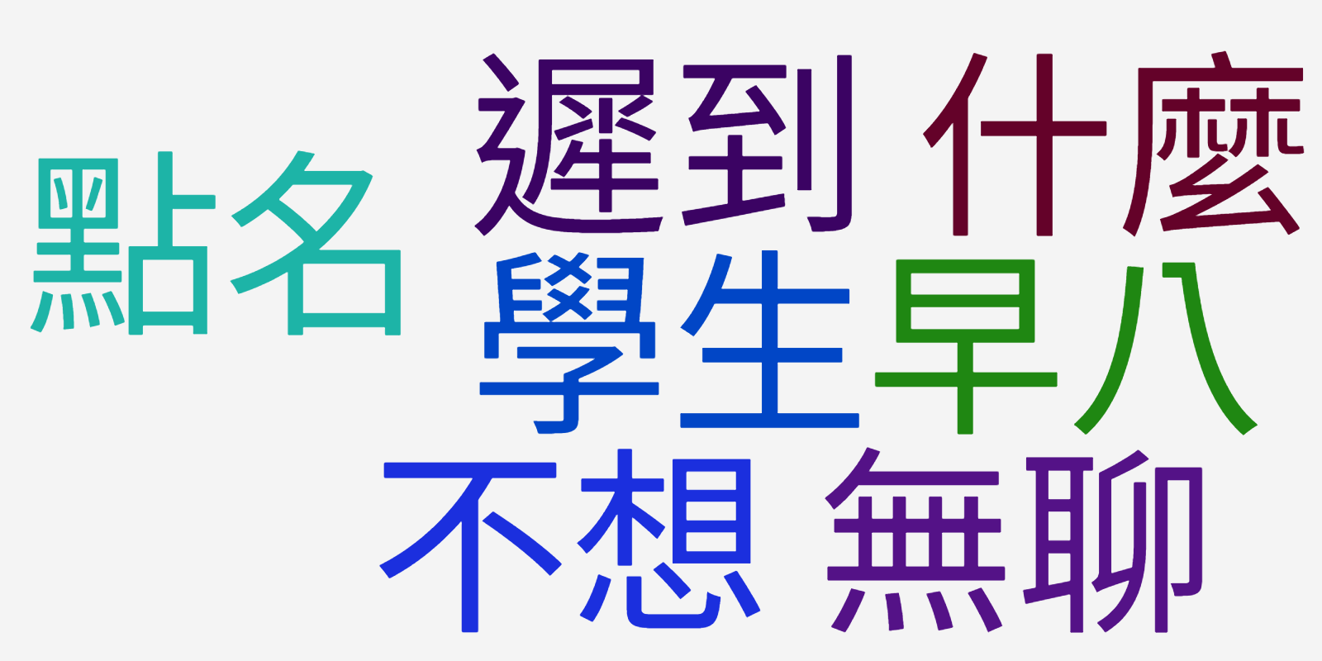
放生通識

Slide 4
老師當自強
自己的課堂自己救(未來教師)

Slide 5
閱讀能力的重要性
85%
3倍
學業成功率
資訊處理速度
閱讀能力強的學生學業表現優異
高效閱讀者處理資訊速度更快
50%
職場競爭力
閱讀理解能力直接影響工作效率

Slide 6
有效預習與瀏覽技巧
快速掃描
先看標題、小標與摘要，建立初步印象。
識別關鍵字詞，預測內容方向。
段落瀏覽
閱讀每段首尾句，掌握段落主旨。
注意標記符號與視覺提示。
架構建立
連結段落關係，理解整體結構。
辨別主次關係，形成知識框架。

Slide 7
主動提問與批判性思考
設定問題
預測內容
閱讀前列出想了解的問題
根據已知資訊推測可能論點
驗證假設
尋找證據
檢視預測與實際內容的差異
從文章中找出支持或反駁的論據

Slide 8
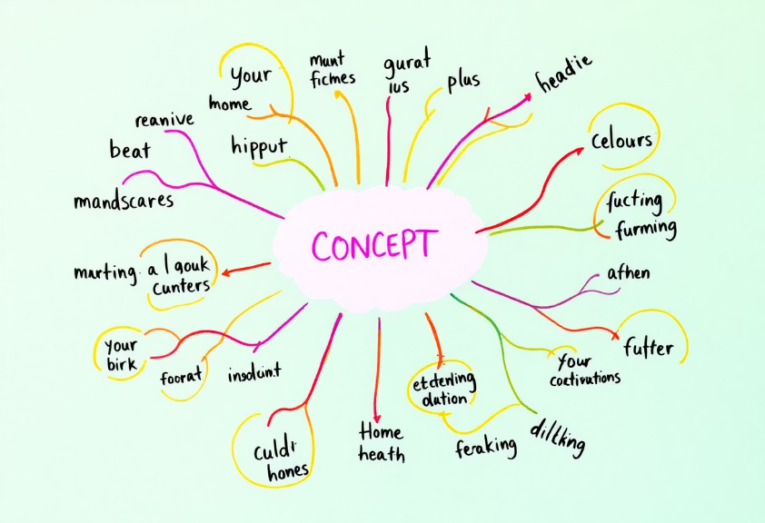
記錄重點與製作思維導圖
標記重點句
使用不同顏色螢光筆區分層次。
在頁邊做簡短註解。
以符號系統標記不同類型資訊。
繪製思維導圖
以中心概念為核心。
用線條連結相關概念。
加入關鍵字與視覺符號增強記憶。

Slide 9
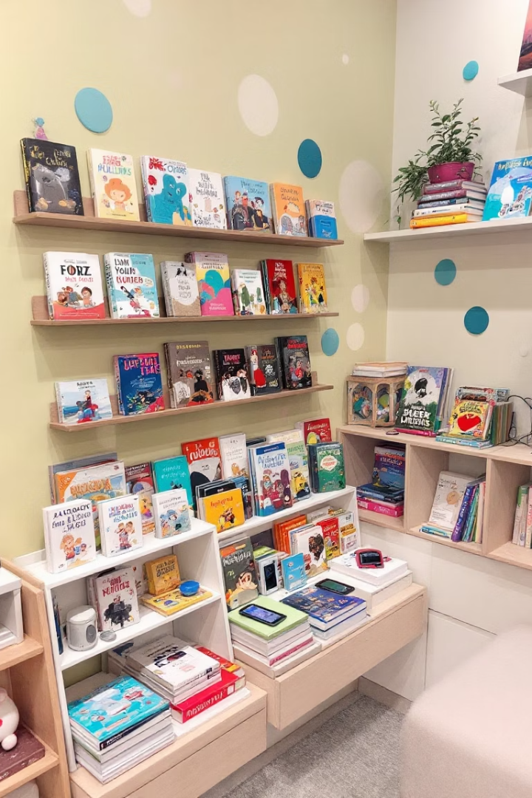
持續練習與多元閱讀
培養閱讀習慣
擴展閱讀範圍
每天固定時間閱讀至少20分鐘。短時間高頻率效果優於長時間低頻率。
接觸不同體裁與主題。從小說到論文，從科普到哲學，全面提升理解力。
漸進式提升難度
從舒適區開始，逐步挑戰更複雜文本。建立閱讀信心，避免挫折感。

Slide 10
結論與行動建議
設定明確目標
每週閱讀頁數或時間。
特定主題理解深度。
應用有效工具
思維導圖與筆記系統。
閱讀進度追蹤應用。
持續複習反思
定期回顧閱讀筆記。
分析理解困難之處。
組織學習社群
與他人討論分享見解。
相互督促提高動力。

Slide 11
起源
1932年，美國政治學家拉斯維爾提出“5W分析法”，後經過人們的不斷運用和總結，逐步形成了一套成熟的“5W+IH”模式。
內容
5W+1H：是對選定的項目、工序或操作，都要從原因(Why）、事務（What）、地點（Where）、時間（When）、人員（Who）、方法（How）等六個方面提出問題進行思考。

Slide 12
如何讓學生主動學習(HOW…)
主動的定義：
學生在學習歷程中主動參與、自我覺察、提出問題、尋找答案，並對學習內容產生興趣與責任感的過程。
主動學習的關鍵特徵(What？)
主體性：學生是學習的主角，不是被動接收者
參與性：積極參與課堂討論與課外探索
反思性：學習後能自我評估、調整學習策略
動機驅動：內在動機主導學習行為
目標導向：具有明確學習目標與計畫

Slide 13
 | PBL(問題導向) | PBL(專題導向) | 大六教學法 | 圖式化教學法
問題的結構與特質 | 真實的情境為主 開放性為主 | 特定的主題 開放性為主 | 真實的情境為主 半開放性 | 以文本為主設計 半開放性
教師角色 | 輔助者 顧問 | 諮詢者 顧問 | 諮詢者 資料搜尋顧問 | 示範者 教練/顧問
學習環境與方式 | 個人與小組皆可 課堂為主 | 小組合作為主 課堂與課後 | 個人與小組皆可 課堂為主 | 個人與小組皆可 課堂為主
評量重點 | 學習過程 解決策略 結果(問題解決) | 小組合作過程 解決策略 成品(報告) | 資料搜尋 資料統整與運用 成品(結果) | 關鍵概念提取 概念關係 成品(圖式)

Slide 14
🔹身為一個老師
教學背景 閱讀能力低落的挑戰、通識課的教學困境
問題提出 學生為何無法主動閱讀？深度閱讀卡關在哪？
閱讀方式 以多層次提問策略提升閱讀理解與主動性
誰來聽我說故事 以三階段閱讀階層 為主線

Slide 15
以故事帶入課程核心
說故事的我~~
1.在故事中提出問題(黃春明〈死去活來〉)
2.在故事中學會理解文本(房慧真〈浮島森林〉)
3.在故事中重新創造故事(林徹例〈父神〉)

Slide 16
在故事中提出問題(黃春明〈死去活來〉)

Slide 17
死去活來的深度分析
第一周/閱讀文本；心智圖
第二周/提出討論問題/學習紀錄表(延伸閱讀)
第三周/提出報告
第四周/小組互評(教師印出，各組須評鑑別人)

Slide 18
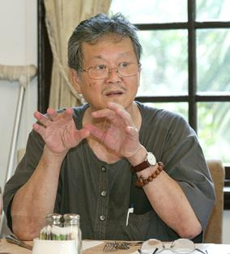
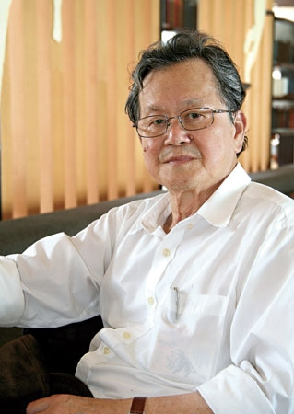

Slide 19
何謂「鄉土」？
你對鄉土的印象是甚麼？
從「人」的角度來說，鄉土和人之間的關係是甚麼？肯定接受認同鄉土、保護鄉土，還有甚麼？
從種族意識上看，鄉土代表甚麼？
在語言文化上，鄉土代表甚麼意涵？

Slide 20
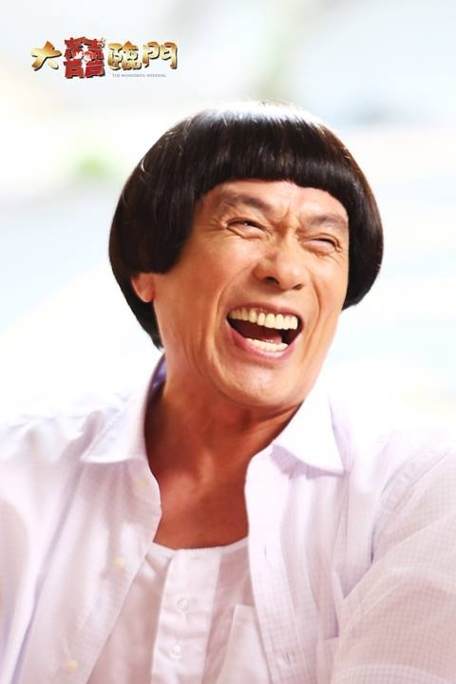
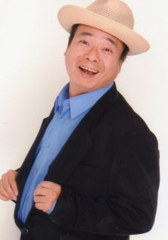
他們夠鄉土嗎?

Slide 21
他們夠鄉土嗎?

Slide 22
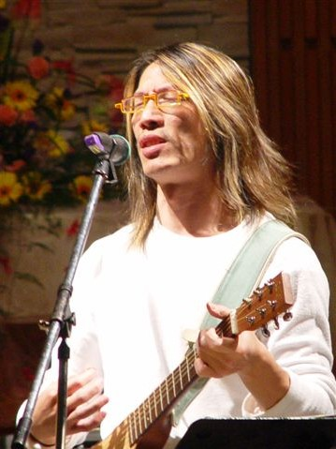
現代的「鄉土」？

Slide 23
何謂「鄉土文學」
黃春明說：
「人在青春期難免迷失變壞，但如果懂得真正去愛自己家鄉，再怎麼壞，終究會被土地喚回的，土地就像母親一樣。……我認為文學及土地的呼喚對我的成長有極深的影響。」
「一個人如果連他出生的家鄉都不熟習，他就沒有愛鄉的情懷，一個人對土地沒有情感的話，他成長之後人格會有毛病。 ……只要你跟一個年輕人談談他的家鄉的種種的時候，你還可以看到他以家鄉之名為榮的神情。那麼這已可以證實，這個人愛鄉愛得很深。」

Slide 24
〈死去活來〉問題
關於作者
本文的主旨
諷刺或批判的段落
「鄉土」特色的內涵
思想 | 新舊時代的隔閡 | 了解新一代與老一輩的思想差距
醫療 | 安樂死合法化 | 安樂死所衍生出的正反面問題
城鄉差距 | 城鄉差距的親屬關係 | 親屬關係不因為城鄉差距的問題而疏離
老人議題 | 被社會變遷拋下的老人 | 如何能與長輩溝通，減少與長輩間的代溝
醫療 | 獨居老人照護問題 | 統整資料並分析各項措施之成效，找出現行最適合改善獨居老人照護問題的解法

Slide 25
確定製作議題與釐清對象/問題 | 講授、分組討論 | 觀察紀錄 | 教師紀錄
設計解決方案/專題製作架構 | 講授、分組討論、引導修訂 | 階段成果評鑑 | 概念圖評析
分工並蒐集資料 | 分組討論、引導修訂 | 觀察、學習狀態紀錄 | 學習紀錄表
資料分析統整與匯結 | 講授、分組討論、引導修訂 | 資料彙整表審核 小組自評 | 資料彙整表、自評表
驗證假說或修訂假說 | 分組討論、引導修訂 | 進度報告與小組自我評析 | 教師紀錄、互評表
成品製作與修訂產出 | 分組討論、引導修訂 | 成品考核 成果反省批判 | 考核表、自評表
報告專題與小組評鑑 | 分組報告與互評 | 小組互評 | 互評表
研究架構/概念修訂與補充 | 講授 | 概念圖/研究架構審核 | 報告評析
期末考核 |  | 專題總結檢討 | 試卷

Slide 26
〈死去活來〉成果展現

Slide 27
在故事中學會理解文本(房慧真〈浮島森林〉)

Slide 28
〈浮島森林〉成果展現

Slide 29
在故事中重新創造故事(林徹例〈父神〉)

Slide 30
《花甲男孩》，臺灣新銳作家楊富閔首部作品，初版於2010年5月由臺灣九歌出版社發行，增訂新版於2017年5月出版。
本書集合了楊富閔9篇短篇小說，包含〈暝哪會這呢長〉、〈逼逼〉、〈繁星五號〉與〈花甲〉等。2017年改編為電視劇，於臺視植劇場以「花甲男孩轉大人」為名播出，共7集，播出後引發熱烈迴響。2018年改編為電影版《花甲大人轉男孩》。
收錄作品
〈暝哪會這呢長〉
〈逼逼〉
〈聽不到〉
〈唱歌乎你聽〉
〈有鬼〉
〈我的名字叫陳哲斌〉
〈繁星五號〉
〈神轎上的天〉
〈花甲〉
電視劇片段

Slide 31
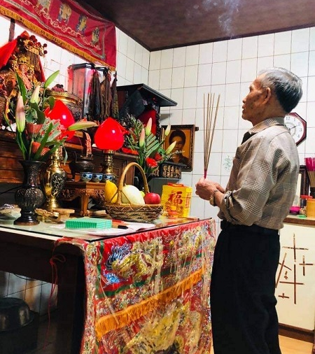
創作動機
比起父親對神的全盤相信，有時我是想挑戰神的，對於神，我總是介在信與不信之間的灰色地帶，但無論神是否能因為人的景仰與香火而庇佑，我選擇相信的時刻，其實是因為父親，我想相信的是父親，而非神，父親不會欺騙我，如同他這一生沒有惡意欺騙過任何人。
——〈入乩之前：相信〉

Slide 32
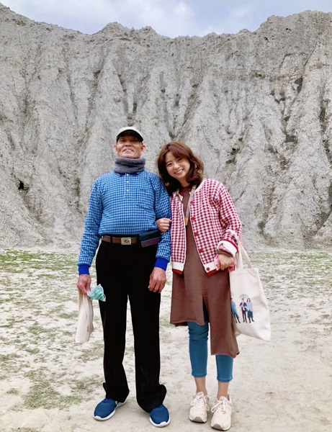
親眼目睹父親起乩前洗澡淨身，安坐客廳，焚香祝禱後，雙臂高舉，身體微微顫抖，最後雙臂放下，手掌撐在桌面上，開始用一種神語古調回應眾人問事與解方。
問事結束，神明退駕後他神色疲憊，喝茶舒緩五臟六腑。而遠處看起乩的父親，則是觀望。
林徹俐自問：「有時我會想，父親會不會只是罹有一種特殊神病的患者而已？」
──〈父神〉

Slide 33
【結合AI進行創作】
運用ChatGPT模仿語氣創作詩文，搭配AI繪圖重現故事場景，發展學生敘事能力與媒體素養。
將文本中描述的場景用AI繪圖功能生成出來。
其實施步驟有三：
1.對文本有基本而正確的理解→
2.→選擇有效的的指令，讓AI能接受與呈現指令的效果→
3.解釋說明圖像與文本內容之間的關係。
綜合來說，運用AI生成圖像不只是簡單的使用某一種程式，還有使用該程式前的理解，以及對程式軟體生成之後成品的解釋。

Slide 34
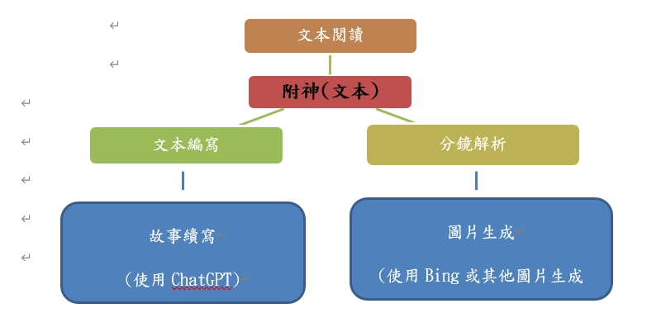

Slide 35
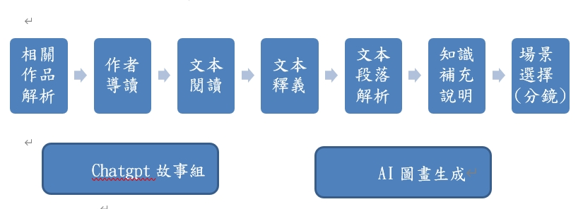

Slide 36
 | 文本段落
腳本設計 | 影片時間設定10分鐘
影片段落性質 | 時間分配 | 段落大意/分鏡角度

Slide 37
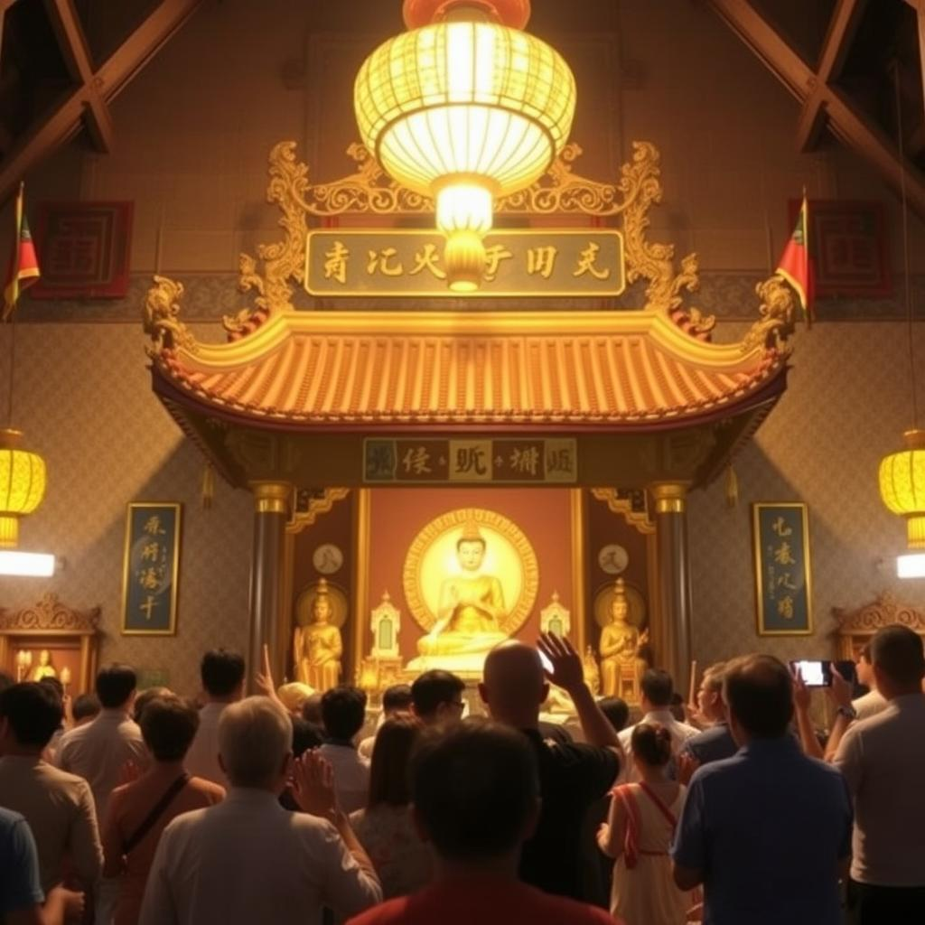
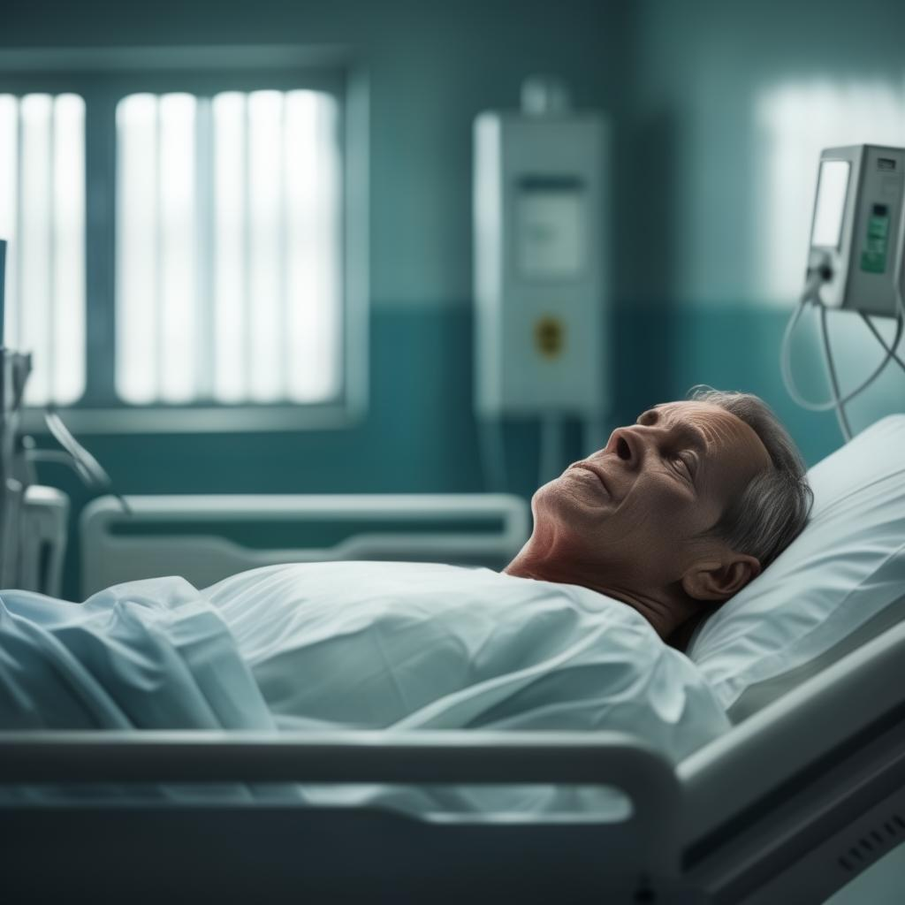
畫作者冥想的樣子 | 作者的三叔生病圖

Slide 38
閱讀理解三大要素
提取細節與主旨
掌握文章核心信息與作者意圖
理解文章脈絡
連結段落關係與邏輯結構
辨識關鍵字詞
認識重要名詞與關鍵概念

Slide 39
🔹 工具輔助與科技整合
多元教具與學習輔具設計 從撲克牌到AR概念應用
圖像教學：心智圖與概念圖應用
PBL課程法的導入與成效
科技媒材運用（ChatGPT、Copilot、AR）
學生作品與學習成果示例

Slide 40
🔹 成果與反思
質化成果分析（學生回饋、課堂互動）
量化成果數據（測驗分級統計A~E）
課程反饋與教師省思 投入、動機、學生差異與臨場調整
積極面與挑戰面對照 學習動機提升 vs 時間佔比拉高

Slide 41
🔹 未來展望與結語
閱讀素養與未來學習的連結
學習者的轉變與自主學習能力養成
「讓每一個孩子都閃亮」的教育理念實踐
開放討論Q&A

Slide 42
謝謝聆聽

